Slide 1
Cansat РКК «Энергия» Программирование микроконтроллеров
Пониятие Информации. ВВЕДЕНИЕ В РАБОТУ микропроцессора и в язык програмирования ассемблер

Slide 2
Понятие информации
Что такое информация
В чем она измеряется
Системы счисления. двоичная восьмеричная шестнадцатеричная
Представление различных типов информации в цифровом виде
Notes:
Что такое информация – примеры с погодой и соседним кабинетом
Измерение информации – продолжение примеров с кабинетом
Примеры с текстом, картинкой и звуком. Битрейт

Slide 3
Устройство типового процессора
Регистры общего назначения. Байт и октет.
Арифметико-логическое устройство (АЛУ)
Наборы инструкций и семейства процессоров (RISC, CISC)
Булева алгебра

Slide 4
Архитектура микропроцессоров AVR (RISC)
128 инструкций
32 8битных регистра общего назначения
(список инструкций в отдельном файле)

Slide 5
Архитектура микропроцессоров x86_64 (CISC)
МНОГО инструкций (список в отдельном файле), зависит от отдельного процессора
Порядка 16x64 регистров общего назначения + 16x256 регистров для работы с числами с плавающей точкой

Slide 6
Архитектура микропроцессоров ARM (RISC)
Относительно немного инструкций в нескольких наборах (список в отдельном файле)
14 + <=32 регистров общего назначения для 32ух разрядной версии
31 + 32 регистров общего назначения для 64ух разрядной версии

Slide 7
Процессор, память и внешние устройства
Память программ
Оперативная память и представление данных в ней
Гарвадская архитектура и архитектура фон Неймана
Параллельный порт как пример канала связи с внешними устройствами

Slide 8
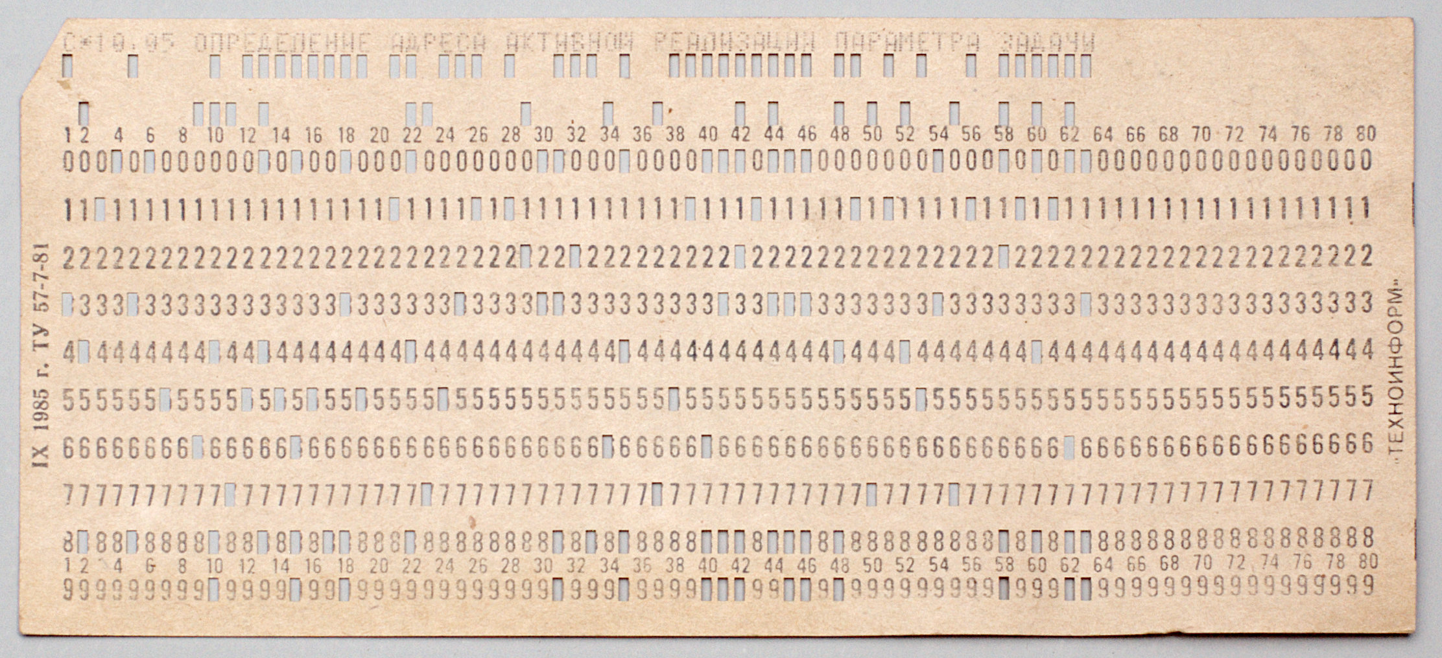
История программирования
Программирование в машинных кодах (перфокарты)

Slide 9
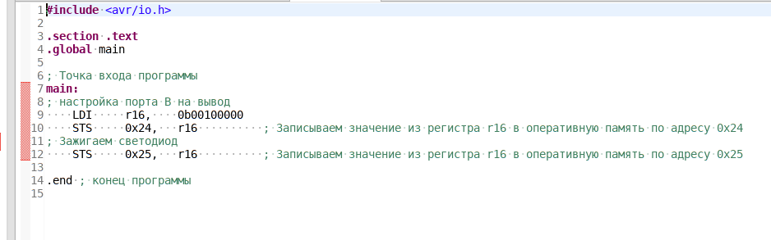
Язык программирования ассемблера
HELLO WORLD

Slide 10
Блок схемы
Теминаторы
Операторы
Операции ввода/вывода
Ветвление

Slide 11
Домашнее задание
Начертить блок схему программы (или написать на ассемблере) по увеличению яркости 200байтной картинки в ОЗУ микроконтроллера в виде массива байт в зависимости от номера пикселя по формуле
A = B+I, где B – исходная яркость пиксела, I – его номер относительно первого пикселя картинки

Slide 12
Спасибо за внимание!

